Slide 1
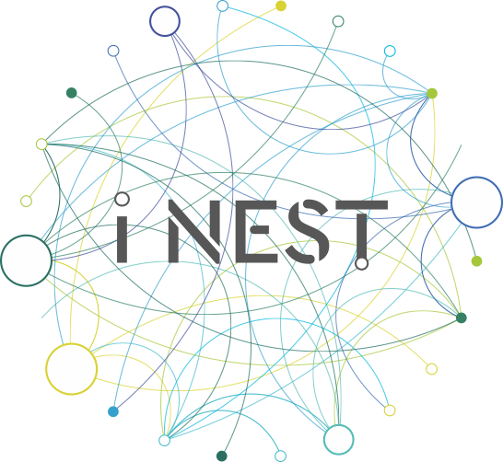
BANDI iNEST
Vs
Ricercatori
17 Maggio 2024

Slide 2
Spoke 7
Acronimo SVoltAI
Titolo Progetto SViluppo di un prototipo innovativo agrivOLTaico dotato di Intelligenza Artificiale capace di apprendere e predire in tempo reale il verificarsi di eventi avversi e di ottimizzare la produttività
Key-words Sostenibilità agricola, Agricoltura di precisione, Conservazione ambientale, Biodiversità agricola, Impatto ambientale, Risorse naturali, Efficienza idrica, Pratiche agricole sostenibili, Ecosistemi agricoli, Resilienza ambientale, Cambiamento climatico e agricoltura, Produzione alimentare responsabile, produzione di energia da fonti rinnovabili.
Partecipanti - Energinova S.R.L. (capofila)
- Evja S.R.L.
Durata 15 mesi
Budget totale 267.655,04€
Coordinatore Angelo Cogliano
Abstract
L’agri-voltaico costituisce un modello di utilizzo contestuale di aree agricole per la produzione di cibo ed elettricità, un concetto innovativo anche se, attualmente, ancora in via di sviluppo. (Le iniziative europee, quali la Next Generation EU e il Green Deal prevedono investimenti cospicui nei prossimi 3-4 anni).
Gli impianti agri voltaici avranno una duplice sinergia:
• intrinseca, in quanto sistema integrato (fotovoltaico ed agricoltura) nell’ambito del quale avviene un effetto sinergico tra la gestione colturale ed “effetto fotovoltaico”;
• estrinseca, atteso che la sua realizzazione richiede necessariamente un lavoro di squadra tra il proprietario del terreno agricolo, l’azienda agricola e le società di progettazione FTV e di dispositivi DSS.
La prototipizzazione di impianti fotovoltaici da installare in pieno campo su colture frutticole ed altre, gestiti dalla IA, sono una importante novità. Infatti , il Progetto di RS dovrà realizzare un Prototipo che chiamiamo “Modulo Master”, non solo per gestire la produzione di energia da fonti rinnovabili ma anche la lettura di tutti i dati, in tempo reale, provenienti dai vari sensori installati nel sistema in maniera da predire, ottimizzare e razionalizzare la gestione agronomica: colturale, l’aspetto di crescita e sviluppo fenologico della piante, ma anche per gestire al meglio il verificarsi di eventi climatici estremi, fattori che negli ultimi anni si presentano sempre con una maggiore frequenza visto il cambio climatico in atto.

Slide 3
Stato dell’arte
Obiettivi
Risultati
KPIs
Le energie rinnovabili da fonte solare avranno un ruolo fondamentale nell'affrontare la crescente domanda. Gli impianti fotovoltaici a terra occupano una superficie enorme sottraendo quindi spazi a terreni che possono essere utilizzati per l'agricoltura. L'agrivoltaico, invece, integra la produzione di energia solare fotovoltaica con le pratiche agricole, creando una sinergia tra produzione di energia e agricoltura. Esistono diversi tipi di impianti agrivoltaici: moduli FTV sono installati su supporti sopra i campi agricoli. Questa configurazione permette alle colture di crescere sotto i pannelli, sfruttando l'ombra prodotta per ridurre l'evapotraspirazione dell'acqua e proteggere le piante dal calore eccessivo; Sistemi di pannelli FTV vengono installati su terreni incolti o abbandonati, sfruttando spazi precedentemente non utilizzati; Sistemi combinati: Gli impianti agrivoltaici possono combinare diverse configurazioni per massimizzare l'uso del terreno e ottimizzare sia la produzione di energia che la coltivazione.
La scelta del tipo di impianto agrivoltaico dipende da diversi fattori, tra cui il tipo di coltura, la topografia del terreno, la disponibilità di spazio e le esigenze energetiche.
L'obiettivo è massimizzare l'uso del suolo, consentendo sia la produzione di energia che la coltivazione di colture agricole nello stesso spazio. In questo modo, si cerca di ottenere benefici sia dal punto di vista economico che ambientale, riducendo l'impronta di carbonio delle attività agricole e promuovendo l'energia FTV come fonte ecologica e sostenibile.
Il risultato atteso è la realizzazione di un prototipo di un impianto agrivoltaico gestito da IA grazie allo sviluppo di device e piattaforma interattiva. Detto progetto mira a sviluppare una tecnologia che permetterà di arginare i cambiamenti climatici e di garantire allo stesso tempo la qualità delle produzioni e la produzione di energia da fonti rinnovabili.
Gli indicatori chiave delle prestazioni si articolano attraverso i traguardi raggiunti dei diversi Wp nei tempi stabiliti dal cronoprogramma di progetto nonché il completamento del progetto integrale nei tempi previsti.

Slide 4
Articolazione progetto
SvoltAI prevede lo sviluppo di tre WP, ognuno composto da due task;
il WP1 e il WP2 sono di ricerca industriale, il primo prevede attività di disegno e progettazione del sistema Agrivoltaico, il secondo, invece, prevede lo sviluppo e l’integrazione di algoritmi per implementare il SSD;
il WP3 sviluppato da entrambe i partener avrà il compito di dimostrare in ambiente reale il funzionamento del sistema agrivoltaico intelligente.
Le attività prevedono che nel periodo compreso tra il 1° e il 7° mese, progettazione delle componenti dell’impianto agrivoltaico costituito da SSD con stazione meteorologica con sensori avanzati e camera iperspettrale collegati alla piattaforma interattiva per il rilevamento, catalogazione e gestione dei dati; Sistema robotico per il movimento dei pannelli FTV (inseguitore solare); Centralina di controllo device e gestione dell’impianto assistita da IA.
Dal 5° al 15° mese il team di progetto realizzerà Algoritmi di Machine Learning che andranno ad implementare il SSD, per ottimizzare le produzioni agrarie ed energetiche; Realizzazione del prototipo agrivoltaico; Dimostrazione in campo del prototipo.

Slide 5
Impatti attesi
Gli impatti attesi saranno di natura scientifica/ tecnologica ed economica:
- Avanzamento della Conoscenza che porteranno a miglioramenti nel campo dell’agrivoltaico, contribuendo a colmare lacune nella comprensione scientifica di determinati fenomeni o processi, facilitando la collaborazione tra esperti di settori diversi.
- Sviluppo di Nuovi Prodotti e Servizi: creando opportunità di business e migliorando la competitività delle imprese coinvolte. Incremento dell'Efficienza: l'implementazione di nuove tecnologie e processi derivati dal progetto di RS aumenterà l'efficienza operativa delle aziende coinvolte.
- Contributo agli Standard Settoriali: Il progetto contribuirà al processo di standardizzazione nel settore, aiutando a definire nuovi standard e/o a migliorare quelli esistenti.
Le due Società lavoreranno insieme per promuovere il prodotto e i servizi collegati.

Slide 6
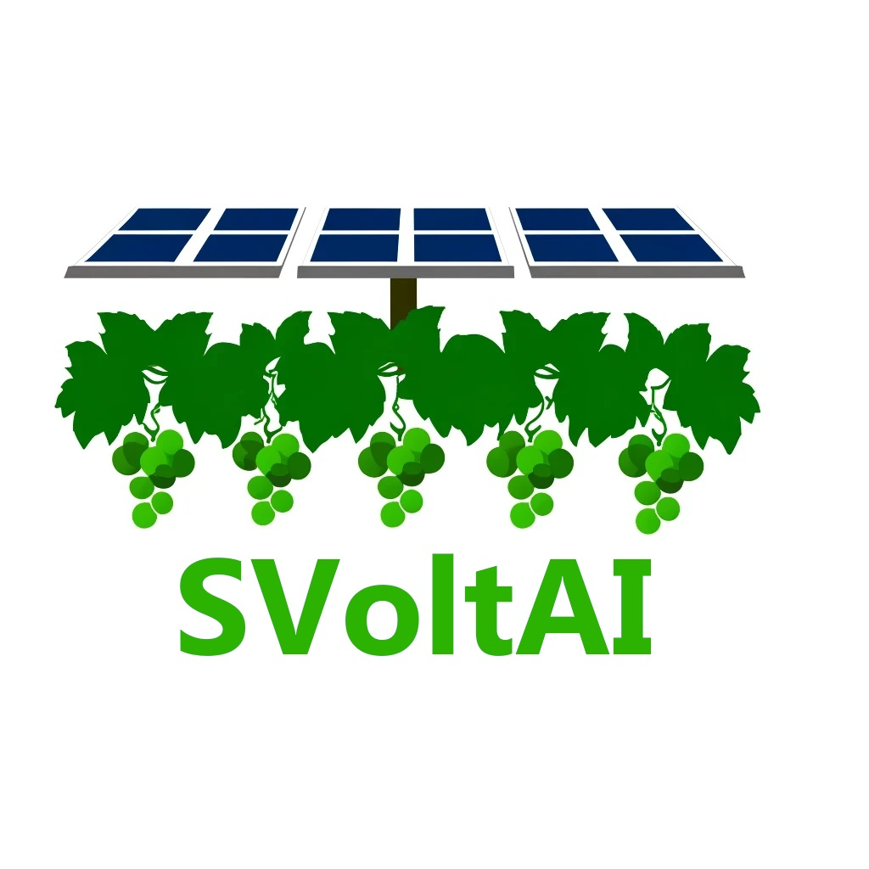
Immagine rappresentativa
progetto

